Slide 1

Misurazione dell'impatto sociale e comunicazione agli stakeholder
Un viaggio attraverso la valutazione dell'impatto sociale delle imprese sociali e la comunicazione efficace con gli stakeholder.

Slide 2
Cosa si intende per misurazione di impatti sociali delle imprese sociali?

Slide 3
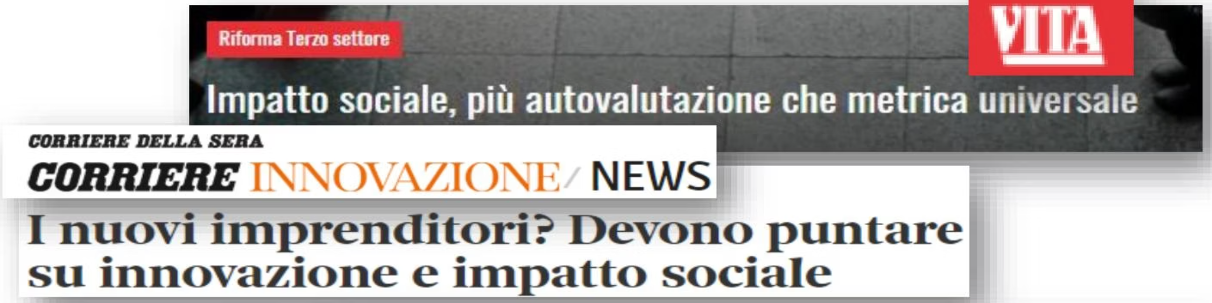


La Valutazione di Impatto: Un Tema Centrale
Oggi il tema della valutazione di impatto sociale è uno dei più dibattuti nel panorama delle imprese sociali e degli investimenti sostenibili. La crescente attenzione verso la misurazione dell'impatto riflette un cambiamento fondamentale nel modo in cui le organizzazioni dimostrano il loro valore alla società.
Le startup a impatto sociale ricevono sempre più sostegno, mentre gli investimenti si orientano verso imprese che generano benefici misurabili per la società.

Slide 4





Perché Misurare l'Impatto?
Ottica Esterna
Comunicazione
Ritorno Sociale
Trasparenza
Rafforzare la comunicazione del valore sociale generato dall'organizzazione
Dimostrare l'effettivo ritorno sociale degli investimenti
Accrescere la trasparenza verso tutti gli stakeholder
Capitali
Normativa
Attrarre capitali e investitori interessati all'impatto sociale
Conformità alla normativa nazionale e internazionale (SDGs)

Slide 5
Perché Misurare l'Impatto?
Ottica Interna
01
02
Pianificazione Strategica
Efficienza ed Efficacia
Migliorare la pianificazione strategica e supportare le decisioni aziendali
Massimizzare l'efficienza e l'efficacia delle attività dell'organizzazione
03
04
Monitoraggio
Rendicontazione
Valutare e monitorare le attività ed i propri progetti in modo continuo
Accrescere la capacità di rendicontazione verso gli stakeholder
05
06
Partecipazione
Motivazione del Team
Aumentare il coinvolgimento e la partecipazione degli stakeholder
Motivare il proprio team grazie ad obiettivi oggettivamente misurabili

Slide 6





Per Chi Misurare?
La misurazione dell'impatto sociale risponde ai bisogni di diversi stakeholder, ciascuno con esigenze specifiche di informazione e valutazione.
Investitori Privati o Istituzionali
Donatori
Legislatori
Finanziatori
Conoscere l'impatto degli investimenti in termini socio-economici per prendere decisioni rispetto a dove e quanto investire
Conoscere l'impatto sociale generato da un'impresa sociale e il costo per raggiungerlo
Conoscere l'impatto delle politiche sociali implementate
Conoscere l'efficacia dei servizi e l'impatto generato dai progetti con finalità sociale
Imprenditori
Conoscere indicatori e metriche per il supporto di decisioni interne, per la massimizzazione dei benefici sociali e la mitigazione degli effetti negativi

Slide 7
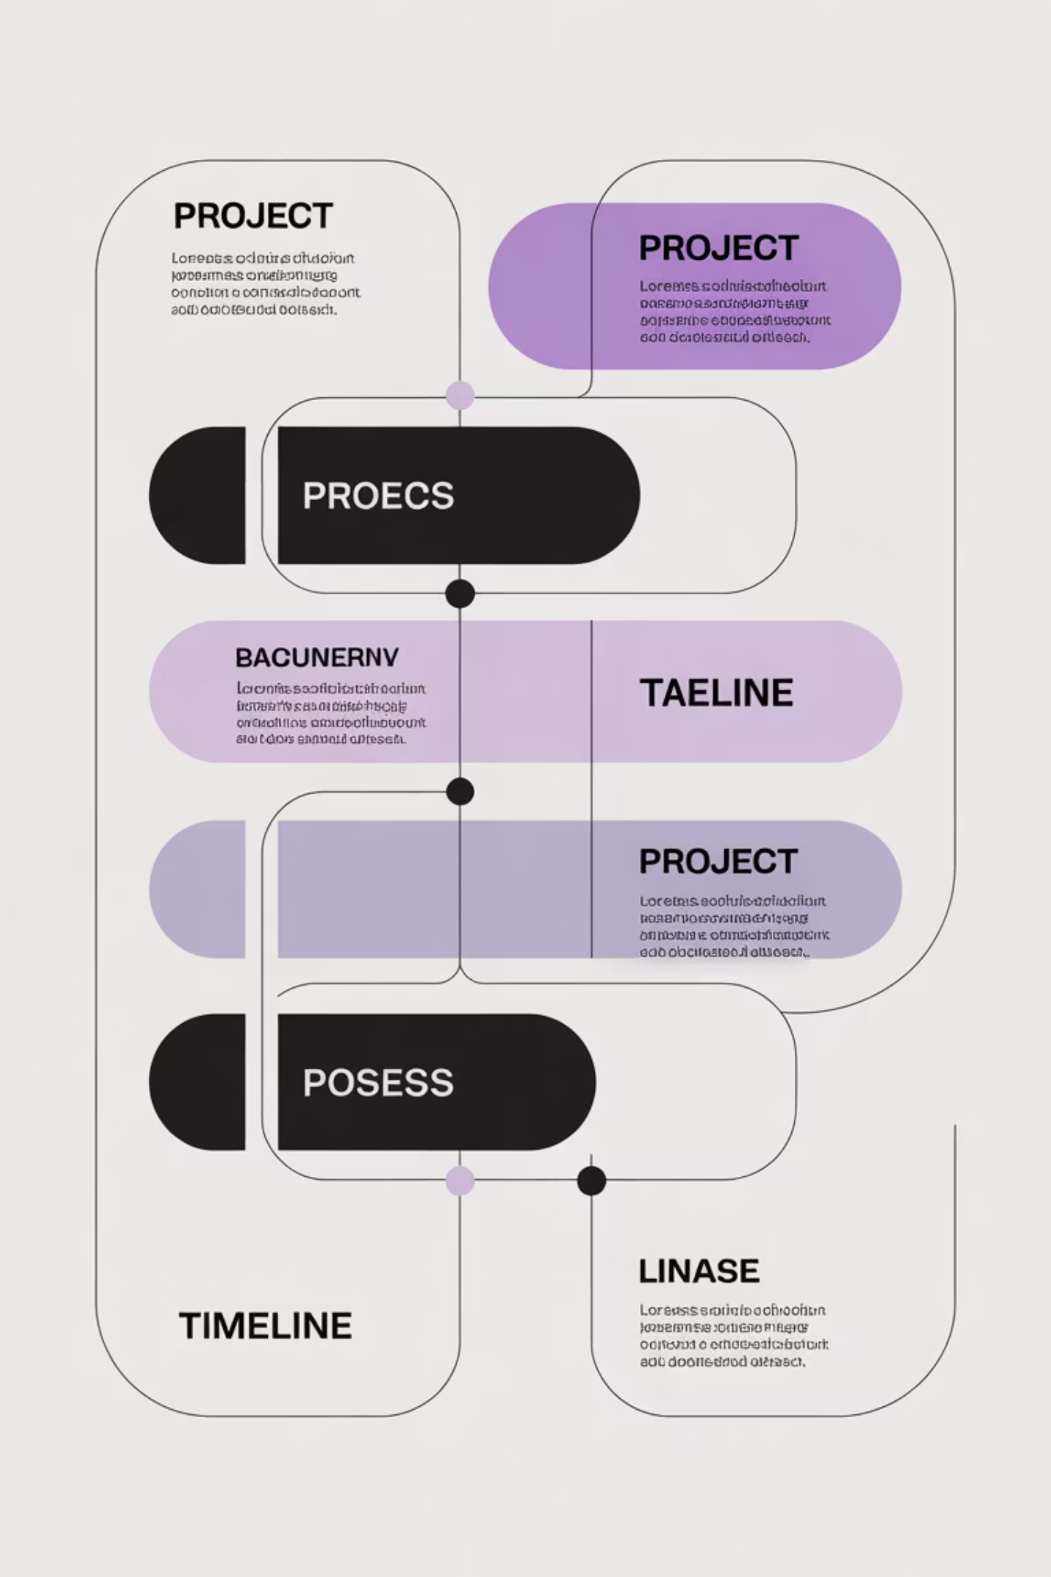
Quando Misurare?
La misurazione dell'impatto sociale si articola in diverse fasi del ciclo di vita di un progetto o iniziativa, dalla pianificazione iniziale all'analisi dei risultati finali.
1
Pianificazione
Stima dell'impatto Ex-ante
Definizione degli obiettivi e previsione dei risultati attesi
2
Implementazione
Gestione dell'impatto
Monitoraggio continuo durante l'esecuzione delle attività
3
Analisi Risultati
Valutazione dell'impatto Ex-post
Misurazione finale dei risultati e dell'impatto generato

Slide 8
Le Sfide della Misurazione
Nonostante la crescente importanza della misurazione dell'impatto sociale, esistono ancora limiti e sfide significative che le organizzazioni devono affrontare.
Mancanza di Standard
Impegno Temporale
Assenza di sistemi standard di misurazione universalmente utilizzati che impedisce agli investitori di confrontare le performance dei possibili investimenti
Necessità di un coinvolgimento a lungo termine (time consuming) per ottenere risultati significativi
Complessità dei Costi
Rapporto Causa-Effetto
Complessità nei costi di tale operazione (resource consuming) che potrebbe scoraggiare gli investimenti
Difficoltà di individuare chiaramente il rapporto causa-effetto tra l'investimento e l'impatto sociale generato

Slide 9


La Lingua della Comunità Internazionale
Per spiegare l'impatto sociale è possibile utilizzare la lingua internazionale sviluppata dalle Nazioni Unite attraverso gli obiettivi di sviluppo globali: SDGs
MDG
Millennium Development Goals
2000-2015
SDG
Gli obiettivi del millennio hanno rappresentato il primo framework globale per lo sviluppo sostenibile
Sustainable Development Goals
2015-2030
I nuovi obiettivi di sviluppo sostenibile ampliano e approfondiscono l'agenda globale

Slide 10

I Sustainable Development Goals
Nel settembre 2015, 193 Stati membri dell'ONU si sono incontrati a New York per adottare 17 nuovi SDG. Gli SDGs stabiliscono obiettivi quantitativi e priorità per le dimensioni sociali, economiche e ambientali dello sviluppo sostenibile, tutte da raggiungere entro il 2030.
Gli SDG richiedono un'azione a livello mondiale tra i governi, le attività economiche e finanziarie e la società civile per porre fine alla povertà e creare una vita di dignità e opportunità per tutti.

Slide 11


Capire gli SDGs: Un Sistema Complesso
Il processo di cambiamento del modello di sviluppo verrà monitorato attraverso un complesso sistema basato su 17 obiettivi, 169 target e oltre 240 indicatori.
È rispetto a tali parametri che ciascun Paese viene valutato periodicamente in sede ONU e dalle opinioni pubbliche nazionali e internazionali.
17
169
Obiettivi
Target
Goals globali per lo sviluppo sostenibile
Traguardi specifici da raggiungere
240+
Indicatori
Metriche per monitorare i progressi

